Slide 1
jus共催 第42回BLACK HOLE シェル芸勉強会
上田 隆一

Slide 2
近況
本が出ます
アノ本の第二版
第二版と言いつつ 書き直しました
https://b.ueda.tech の作り方
SoftwareDesignの シェル芸人からの 挑戦状もよろしくお願いします。

Slide 3
シェル芸とは？
マウスも使わず、ソースコードも残さず、 GUIツールを立ち上げる間もなく、 あらゆる調査・計算・テキスト処理を CLI端末へのコマンド入力一撃 で終わらすこと。あるいはそのときのコマンド入力のこと。
です。

Slide 4
今回の問題
BLACK HOLEとは
誰も正解を言ってくれない
こちらもブラックホールだけど こちらではなく・・・

Slide 5
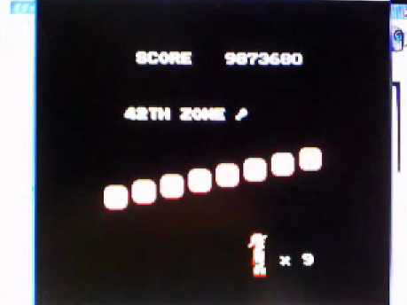
BLACK HOLEとは
ファミコンの「アトランティスの謎」という ●●ゲーの42面
＿人人人人人人＿ ＞ 床がない ＜ ￣Y^Y^Y^Y^Y^￣

Slide 6
ということで
本日はBLACK HOLE的な問題を7題
（いつもは8題だけど厳しいので7題）
やっぱり8題にしました
ブラックホールなので

Slide 7
進め方
1問に15分強（今回は7問8問）
問題に対するアプローチを考える
それを実現するコマンドやオプションがないか調査（manなどで）
シェル芸botのツイートも参考になります
手を動かす
チーム分け（6人くらい）
玄人は教える
素人は教わる

Slide 8
開始！

